Slide 1
Työryhmän järjestäytyminen
Muhoksen, Utajärven ja Vaalan alueellinen joukkoliikennetyöryhmä

Slide 2
Työryhmän tehtävät ja kokoonpano
Ohjaa joukkoliikenteen palvelutasomäärittelyä ja linjastosuunnittelua, sekä osallistuu alueensa joukkoliikenteen kehittämiseen
  Tavoitteena nykyistä toimivamman joukkoliikenteen järjestäminen sekä yhteistyön kehittäminen alueen toimijoiden kesken
  Työryhmä ei tee päätöksiä esim. joukkoliikenteen järjestämisestä eikä hoida viranomaistehtäviä
Työryhmään kuuluvat alueen kunnat, Koulutuskuntayhtymä OSAO, Pohjois-Pohjanmaan liitto ja Pohjois-Pohjanmaan ELY-keskus
  Muhos osallistuu työryhmän toimintaan siltä osin, kun työryhmässä käsitellään muuta kuin Oulun toimivalta-alueen sisäistä liikennettä
  Työryhmää voidaan tarvittaessa laajentaa
  Markkinoiden tasapuolinen kohtelu varmistetaan rajoittamalla jäsenyys julkisiin organisaatioihin
Työryhmän jäsenten tehtävänä on jakaa ja kerätä tietoja omassa organisaatiossaan
  Varmistetaan, että esim. kunnan opetustoimen tarpeet huomioidaan joukkoliikenteen suunnittelussa

Slide 3
Työryhmän kokoontuminen ja nimi
Ehdotus: ELY-keskuksen edustaja johtaa puhetta ja pitää muistiota
Työryhmä kokoontuu tarvittaessa (1-2 krt/v) etäyhteydellä
Nimiehdotuksia
  Oulujoen / Oulujokivarren alueellinen joukkoliikennetyöryhmä
  Rokuan alueellinen joukkoliikennetyöryhmä
  Muhoksen, Utajärven ja Vaalan alueellinen joukkoliikennetyöryhmä

Slide 4
Joukkoliikenne työryhmän toimialueella
Muhoksen, Utajärven ja Vaalan alueellinen joukkoliikennetyöryhmä

Slide 5
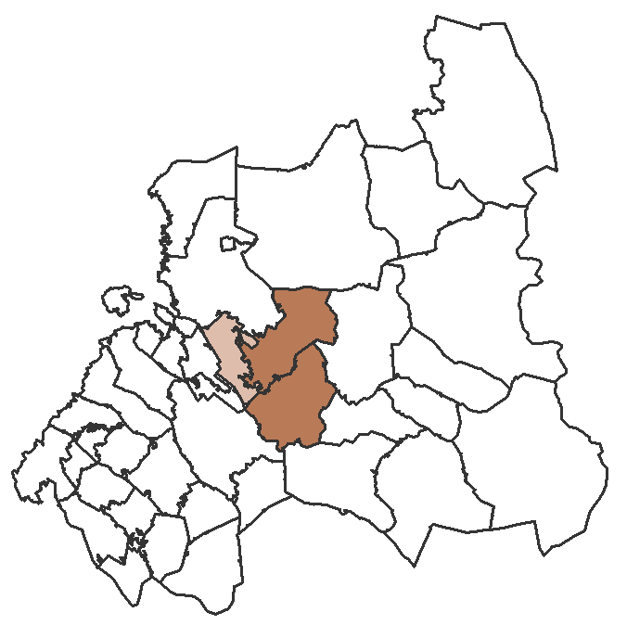
Toimialue
Kolme kuntaa
Kuntien välinen joukkoliikenne perustuu tällä hetkellä valtatien 22 joukkoliikenteeseen
Pääasiallinen liikennetarve Muhoksen ja Oulun suuntaan
ELY-keskus luopuu kuntien sisäisen liikenteen hankinnasta 7.6.2021 alkaen
Kuntarajat © Maanmittauslaitos, sisältää kuntajakoaineistoa 2/2013, lisenssi CC BY 4.0
Kuntarajat © Maanmittauslaitos, sisältää kuntajakoaineistoa 2/2013, lisenssi CC BY 4.0

Slide 6
Joukkoliikenteen järjestämistavat
Markkinaehtoinen liikenne
Liikenteenharjoittaja päättää mm. aikatauluista ja lippujen hinnoista
Liikenteelle ei kohdistu yhteiskunnan rahoitusta
Liikenne voidaan käynnistää tai päättää ilmoituksella
Yhteiskunnan
hankkima liikenne
Tilaaja päättää mm. aikatauluista ja lippujen hinnoista
Liikenne hankitaan lainsäädännön mukaisesti
Liikennöinti perustuu tilaajan ja liikenteenharjoittajan väliseen sopimukseen

Slide 7
Lainsäädännöllinen perusta ja viranomaisten toimivalta
Joukkoliikenteen järjestäminen on vapautunut vuodesta 2009 alkaen lainsäädäntömuutosten seurauksena
Palvelusopimusasetus (EY) N:o 1370/2007 ja liikennepalvelulaki (320/2017)
  Jäsenvaltioiden toimivaltaisten viranomaisten on voitava varmistaa joukkoliikennepalvelujen tarjonta
Liikennepalvelulain 181 §:n mukaan toimivaltaisia viranomaisia ovat
  yhdeksän ELY-keskusta
  15 erikseen nimettyä kuntaa
  12 erikseen nimettyä seudullista viranomaista (isäntäkuntia tai kuntayhtymiä)
  Muut kunnat tai kuntayhtymät saavat hankkia alueelleen (tai vähäisissä määrin sen ulkopuolelle ulottuvia) täydentäviä liikkumispalveluja

Slide 8
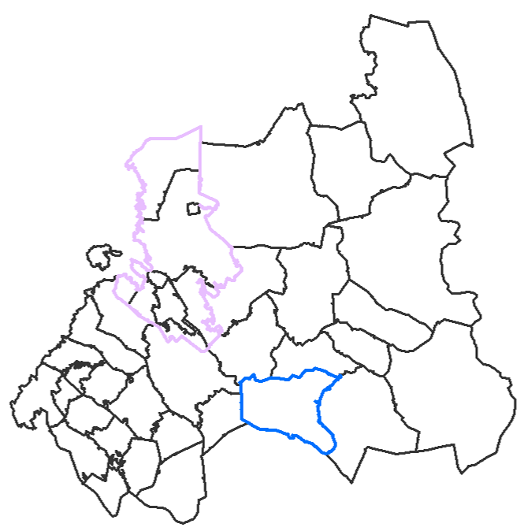
Pohjois-Pohjanmaan ELY-keskus
Keskeisimpiä tehtäviä joukkoliikenteen järjestäminen sekä valtionavustusten myöntäminen kunnille
Toimivalta-alueena Pohjois-Pohjanmaan ja Kainuun maakunnat, pois lukien
  Oulun kaupungin toimivalta-alue (Iin, Kempeleen, Limingan, Lumijoen, Muhoksen, Oulun ja Tyrnävän sisäinen liikenne)
  Kajaanin kaupungin toimivalta-alue (Kajaanin sisäinen liikenne)
Kuntarajat © Maanmittauslaitos, sisältää kuntajakoaineistoa 2/2013, lisenssi CC BY 4.0

Slide 9
Joukkoliikenne 7.6.2021 alkaen
Markkinaehtoinen joukkoliikenne vähentynyt
  Kaksi vuoroparia toteutuu markkinaehtoisesti (Joensuu – Oulu, Suomussalmi – Oulu)
ELY-keskus hankkii liikennettä Kajaanista ja Utajärveltä Ouluun
  Kajaanin ja Oulun välillä hankitaan yksi junaliikennettä täydentävä vuoropari
  Järjestetään työmatka- ja opiskeluyhteydet Utajärveltä Ouluun sekä opiskeluyhteydet Utajärveltä Muhokselle
Suunniteltu 6.6.2021 päättyvien vuorojen pohjalta
  Osa aikatauluista perustuu jo aiemmin lakanneeseen markkinaehtoiseen liikenteeseen
Sopimuskausi 7.6.2021-4.6.2023, optio 1+1 vuotta

Slide 10
ELY-keskuksen hankkima joukkoliikenne
 | Kajaani | Vaala | Utajärvi | Muhos | Oulu | Muhos | Utajärvi | Vaala | Kajaani
M-P |  |  | 6:25 | 6:50 | 7:30
M-P |  |  |  |  | 7:30 | 8:10 | 8:35
M-P | 6:00 | 7:10 | 7:40 | 8:05 | 8:45
M-P |  |  |  |  | 13:30 | 14:05 | 14:25
M-P |  |  | 15:15 | 15:40 | 16:20
M-P |  |  |  |  | 16:30 | 17:10 | 17:25 | 18:38 | 19:40

Slide 11
Joukkoliikenteen palvelutaso- ja linjastosuunnittelu
Muhoksen, Utajärven ja Vaalan alueellinen joukkoliikennetyöryhmä

Slide 12
Joukkoliikenteen järjestämisprosessi
Palvelutasosuunnittelu
Aloitetaan 2 v ennen sopimusten päättymistä
Linjastosuunnittelu
Perustuu palvelutaso-tavoitteisiin
Sopimuksen aikainen toiminta
Sopimus ja optiot (1-5 v)
Tarjouskilpailu
Hyvissä ajoin ennen liikenteen alkua

Slide 13
Palvelutaso- ja linjastosuunnittelu
Suunnitellaan kuntien välinen joukkoliikenne
  Kunnat järjestävät sisäisen liikenteensä itse
Palvelutasosuunnittelu
  Määritellään palvelutasotavoitteet tarpeellisille työmatka-, opiskelu-, asiointi- ja liityntäyhteyksille
  Karkean tason suunnittelua, määritellään liikennöintisuunnat ja vuorojen määrä
  Taustatietoja kerätään asiakaskyselyssä ja työpajoissa
Linjastosuunnittelu
  Suunnitellaan reitit, aikataulut ja autokierrot, joiden perusteella liikenne kilpailutetaan
  Perustuu palvelutasotavoitteisiin
  Tuloksia esitellään markkinavuoropuhelussa
Alueellinen joukkoliikennetyöryhmä toimii työn ohjausryhmänä

Slide 14
Miksi suunnittelu käynnistetään?
Nykyistä liikennettä ei ole suunniteltu kokonaisuuksina
Osa hankituista vuoroista ei muodosta tehokkaita autokiertoja
Ei ole tietoa, palveleeko nykyinen liikenne työssäkäyntiä, opiskelua, asiointia ja liityntäyhteyksiä riittävän hyvin
Nykyiset liikennöintisopimukset päättyvät 4.6.2023
ELY-keskuksen toimialueen palvelutaso- ja linjastosuunnittelu aloitettu vaiheittain vuodesta 2019 alkaen
Kootaan tarpeet tasapuolisesti yhteen
Pyritään riittävän pitkäjänteiseen suunnitteluun

Slide 15
Suunnittelun vaiheet
Kesä 2021: suunnittelukonsultin valinta
Syksy 2021: joukkoliikennetyöryhmän kokous (työn aloituskokous), asiakastutkimus, työpajat, palvelutasosuunnittelu
Talvi 2022: joukkoliikennetyöryhmän kokous (palvelutasotavoitteiden käsittely), lausuntopyynnöt palvelutasotavoitteista
Kevät 2022: linjastosuunnittelu, markkinavuoropuhelu, joukkoliikennetyöryhmän kokous (linjastosuunnitelman käsittely)
Kesä 2022: palvelutaso- ja linjastosuunnitelmaraportti valmistuu
Syksy 2022: liikenteen mahdollinen hankinta, joukkoliikennetyöryhmän kokous (työn päätöskokous)
4.6.2023: suunnitelman mukaan kilpailutettu liikenne käynnistyy tai nykyisiä liikennöintisopimuksia jatketaan optiolla

Slide 16
Keskustelun pohjaksi
Suunnittelun aikataulu
Asiakaskyselyn toteuttaminen
  Kuntien ja oppilaitosten tärkeää jakaa tietoa eteenpäin vastausten määrän kasvattamiseksi
  Tietoa voi jakaa esim. sosiaalisen median, verkkosivujen, tiedotteiden tai muiden viestintäkanavien kautta
Työpajojen järjestäminen
  Aiemmat työpajat järjestetty alueen kunnissa, mutta nyt järkevintä pitää etäyhteydellä
  Kunta määrittelee työpajan osallistujat ja lähettää kutsut työpajaan
  Työpajoihin voidaan kutsua mm. kunnan eri hallinnonalojen, oppilaitosten, joukkoliikenteen käyttäjäryhmien (esim. vanhus- ja vammaisneuvostot, nuorisovaltuustot) ja merkittävien työnantajien edustajia, ei kuitenkaan liikenteenharjoittajien edustajia
Suunnitelmassa tarkastellaan alustavasti seuraavien yhteysvälien joukkoliikennettä
  Kajaani – Utajärvi – Oulu, Suomussalmi – Utajärvi – Oulu, Rokuan liikenne

Slide 17
ELY-keskuksen ajankohtaiset asiat
Muhoksen, Utajärven ja Vaalan alueellinen joukkoliikennetyöryhmä

Slide 18
ELY-keskuksen ajankohtaiset asiat
Koronatilanne vaikuttanut huomattavasti joukkoliikenteeseen
  Markkinaehtoista linja-autoliikennettä keskeytynyt tai lakannut
  ELY-keskuksen hankkimaa liikennettä keskeytynyt
  Junaliikenteessä vähennetty vuoroja
Julkisen henkilöliikenteen valtionavustusten haku käynnissä
  Palvelusopimusasetuksen mukaisen liikenteen ostoihin (päättyy 30.6.2021)
  Liikenteen palvelujen suunnitteluun, kehittämiseen ja kokeiluhankkeisiin (vapaasti haettavissa milloin tahansa)
Kuntien rahoittamat kuljetukset 2020
  Kiitokset kunnille vastauksista!
  Aikaisempien vuosien tuloksia saatavilla ELY-keskuksen verkkosivuilta (aluevalinnasta valittava ELY-keskukseksi Pohjois-Pohjanmaa)

